Slide 1
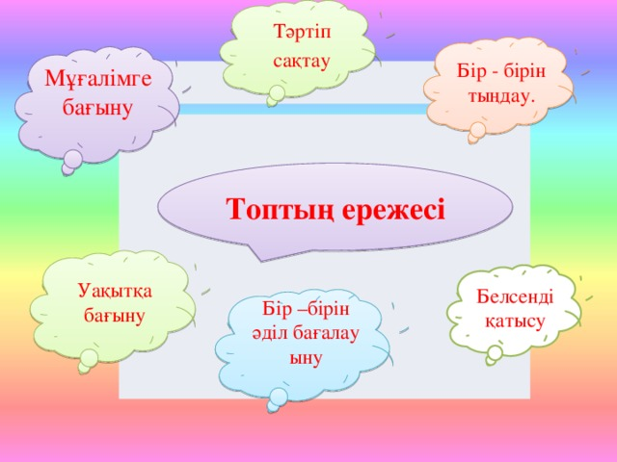

Slide 2
Сабақтың мақсаты:
7.Т/А5. Проблемалық сұрақтарға тыңдалған мәтіннен деректер келтіре отырып, дәлелді жауап беру.
7.ӘТН2.Еліктеу сөздің мағыналық түрін ажыратып, түсініп қолдану.

Slide 3
Тыңдалым және айтылым тапсырмасы:
«Ақпаратқа назар салайық» айдары:
«М.Шаханов пен Ш.Айматовтың достығы» (бейнеролик)

Slide 4
Оқулықпен жұмыс
Оқылым тапсырмасы

Slide 5
1-тапсырма. Бағандағы еліктеу
сөздерді сәйкестендір
1-тапсырма. Бағандағы еліктеу
сөздермен сөйлем құраңдар

Slide 6
2-тапсырма. Берілген сөздерді дыбысқа еліктеу және оның бейнеленуін сипаттау арқылы бағанға бөл.
Тарс-тұрс, жалт қарады, салдыр-гүлдір, селк етті, қор ете қалды маң-маң басты, саңқ етті, сылқ құлады, арс-арс, жалт-жұлт

Slide 7
3-тапсырма
Көп нүктенің орнына төмендегі еліктеуіш сөздердің тиістісін қойып, жазыңдар.
Үйдегі жұрттың бәрі ... боп тысқа қарай ақтарылды. Сол дауыспен аралас тасты жерде тарсылдатып жатқан көп аттың ... сатырлап қатты қағысып жатқан сойыл дауысы да естілгендей болды.
Керекті сөздер: абыр-сабыр, саңқ-саңқ, шақыр-шұқыр, қор ете қалды
Тысқа шыққан ер-азамат қарбаласып ... жүгіріп, қақтығып жүріп, сойыл қаруларын табысып алып, бірі ілгері, бірі кейін ... етіп аттарына мініп жатты.
Керекті сөздер: маң-маң, дабыр-дұбыр, сатыр-сұтыр, селк ете.

Slide 8
Жеке тапсырма.
4-тапсырма.
семантикалық картаны толтыр
мысалдар | дара | күрделі | негізгі | туынды | еліктеуіш | бейнелеуіш
Елпең
Жарқ-жұрқ
Домалаң
Ду-ду
Сықыр
Тасыр-тұсыр

Slide 9
Үйге тапсырма:
Энциклопедиялар мен АКТ материалдарынан ізденіп, әлемдегі танымал тұлғалар арасындағы достық туралы «Қос бәйтерек достығы» тақырыбында 50 сөзді эссе жазу.
Дескрипторлар: -мазмұндылығы-2
Сөз санын сақтайды-1

Slide 10
